Slide 1

Ανάλυση αρωματικού προφίλ οίνων με τη μέθοδο GC/MS
Αδαμοπούλου Βασιλίνα, PhD(c)

Slide 2
Ανάλυση πτητικών συστατικών με αέρια χρωματογραφία-φασματομετρία μάζας (GC/MS)
Αποτελεί μια αναλυτική τεχνική και περιλαμβάνει έναν αέριο χρωματογράφο συνδεδεμένο με ένα φασματογράφο μάζας
Συνδυάζει τα πλεονεκτήματα της GC → αποτελεσματικός διαχωρισμός πολύπλοκων μιγμάτων → έκλουση συστατικών σε μορφή μορίων → διαφορετικός χρόνος συγκράτησης → ανίχνευση
Το MS σπάζει τα μόρια που εξέρχονται σε ιονισμένα θραύσματα → επιταχύνονται, εκτρέπονται και ανιχνεύονται από το λόγο m/z

Slide 3
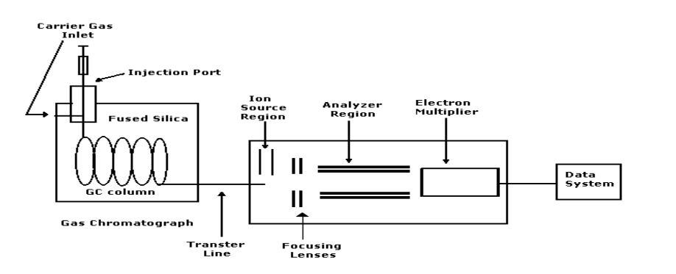
Ανάλυση πτητικών συστατικών με αέρια χρωματογραφία-φασματομετρία μάζας (GC/MS)
Πλεονεκτήματα
Μειονεκτήματα
Λεπτομερέστατη ανάλυση των συστατικών του μίγματος
Μειώνει την πιθανότητα λάθους, δεδομένου ότι είναι εξαιρετικά απίθανο δύο διαφορετικά μόρια να συμπεριφέρονται με τον ίδιο τρόπο τόσο σε GC όσο και σε MS
Όταν σε ένα φάσμα GC-MS εμφανίζεται ένα συστατικό με συγκεκριμένο χρόνο συγκράτησης, μας παρέχεται αυξημένη βεβαιότητα ότι αναφέρεται σε ένα και μόνο ένα συστατικό του δείγματος
Το MS απαιτεί πολύ καθαρό δείγμα και μπορεί δυο διαφορετικά μόρια να παρέχουν παρόμοια ιονισμένα θραύσματα
Το GC με έναν ανιχνευτή (πχ FID) δεν μπορεί να διακρίνει μόρια που συνεκλούονται

Slide 4
Ανάλυση πτητικών συστατικών με αέρια χρωματογραφία-φασματομετρία μάζας (GC/MS)
Η MS περιλαμβάνει παραγωγή ιόντων από δείγμα σε αέρια φάση, τα οποία επιταχύνονται με τη βοήθεια μαγνητικού ή ηλεκτρικού πεδίου
Μέθοδοι ιονισμού:
με ηλεκτρόνια (Electron Impact; ΕΙ)
χημικός ιονισμός (Chemical Impact; CI)
ιονισμός με πεδίο (Field Impact; FI)

Slide 5
Στον ΕΙ τα μόρια του δείγματος ιονίζονται από δέσμη e- υψηλής ενέργειας (10-100 eV) με αποτέλεσμα την απώλεια 1 e- και τη δημιουργία 1 θετικά φορτισμένου σωματιδίου (Μ+) (μοριακό ιόν).
M + e− ⎯⎯^{eV}→ M^{+•} + 2e−
Η δέσμη διέρχεται μέσω μαγνητικού πεδίου οπότε το κάθε ιόν ανάλογα με το λόγο m/z αποκλίνει από την αρχική κατεύθυνση
Όταν η ενέργεια ιονισμού είναι:
Χαμηλή, επιτυγχάνεται σχεδόν αποκλειστική παραγωγή μοριακών ιόντων → Έντονη κορυφή του ιόντος Μ⁺ → Ακριβής υπολογισμός ΜΒ ένωσης.
Υψηλή, το μοριακό ιόν περιέχει σημαντικά ποσά ενέργειας → σχάση σε απλούστερα ιόντα και ρίζες. Όσο μεγαλύτερο το μόριο, τόσο μεγαλύτερη ποικιλία ιόντων – θραυσμάτων αναμένεται.

Slide 6
Ισόθερμος διαχωρισμός
Δείκτης
Kovats (Retention Index – RI)
I = 100n + 100 [log(t_{x} )–log(t_{n})] / [(logt_{(n+1)}-log(t_{n})]
Μη Ισόθερμος διαχωρισμός
I_{x} = 100n + 100 [(t_{x} – t_{n})/ (t_{n+1} – t_{n} )
t_{x} είναι ο σχετικός χρόνος συγκράτησης της ένωσης Χ
t_{n} είναι ο σχετικός χρόνος συγκράτησης ενός n-αλκανίου που εκλούεται ακριβώς πριν την χημική ένωση Χ
t _{(n+1)} είναι ο σχετικός χρόνος συγκράτησης ενός n-αλκανίου που εκλούεται ακριβώς μετά την χημική ένωση Χ

Slide 7
Ανάλυση πτητικών συστατικών με αέρια χρωματογραφία-φασματομετρία μάζας (GC/MS)
Προετοιμασία του δείγματος
Μέθοδοι υπερκείμενης φάσης (Headspace)
Μέθοδοι απόσταξης (Distillation)
Μέθοδοι εκχύλισης (Solvent Extraction)
Μέθοδοι μικροεκχύλισης στερεάς φάσης (Solid-Phase Micro-extraction; SPME)

Slide 8
Μέθοδος μικροεκχύλισης στερεάς φάσης (SPME)

Slide 9
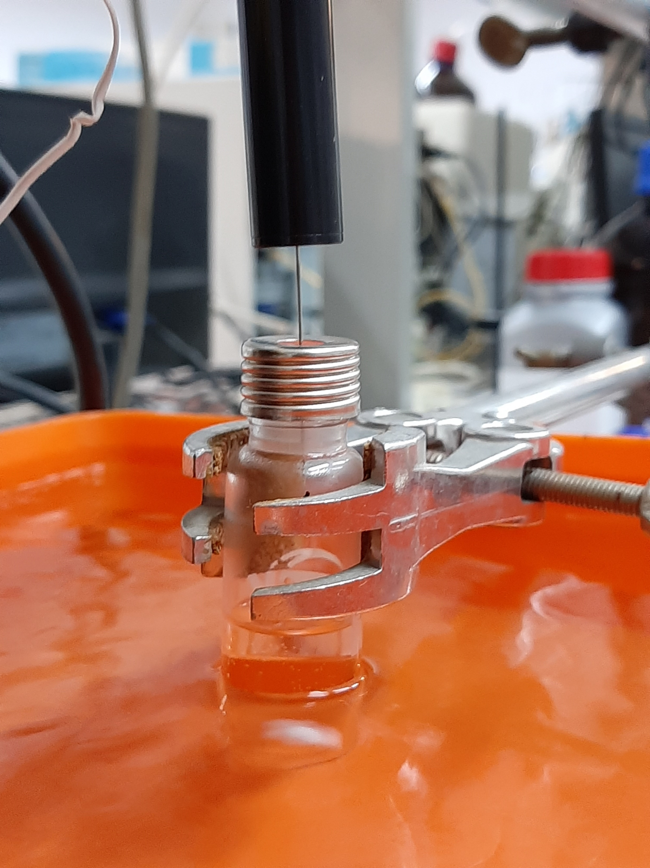

Slide 10
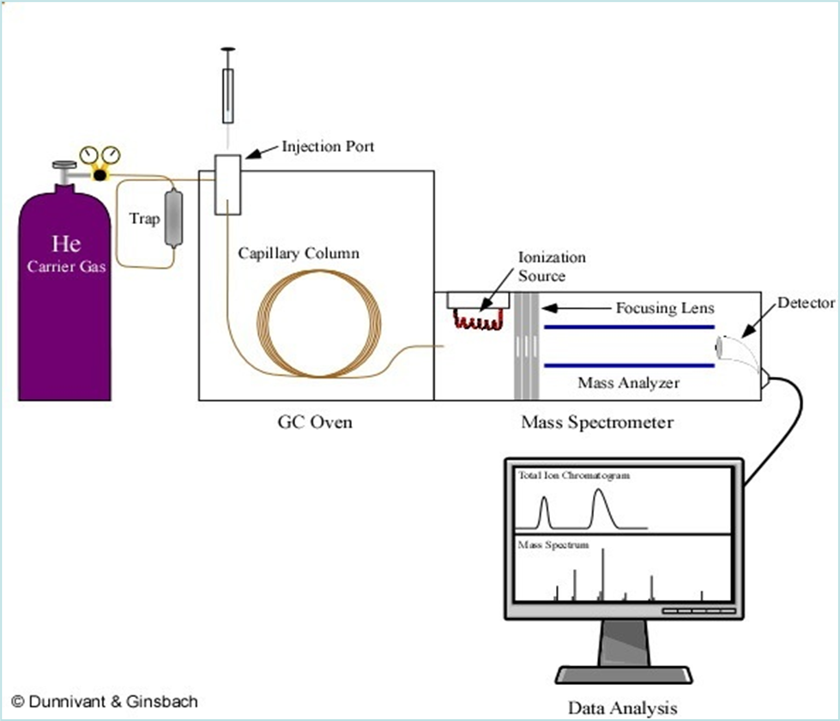

Slide 11
Ανάλυση πτητικών συστατικών με αέρια χρωματογραφία-φασματομετρία μάζας (GC/MS)
Εφαρμογές στα Τρόφιμα:
Ταυτοποίηση και ποσοτικοποίηση πτητικών Ν-νιτροζαμίνων σε προϊόντα κρέατος
Προσδιορισμός μελαμίνης και κυανουρικού οξέος σε γαλακτοκομικά προϊόντα
Προσδιορισμός επιπέδου φουρανίου σε τρόφιμα
Ανάλυση υπολειμμάτων παρασιτοκτόνων σε ελέγχους ρουτίνας στα τρόφιμα
Ανάλυση αρωματικού προφίλ σε αλκοολούχα ποτά (κρασί / αποστάγματα)

Slide 12
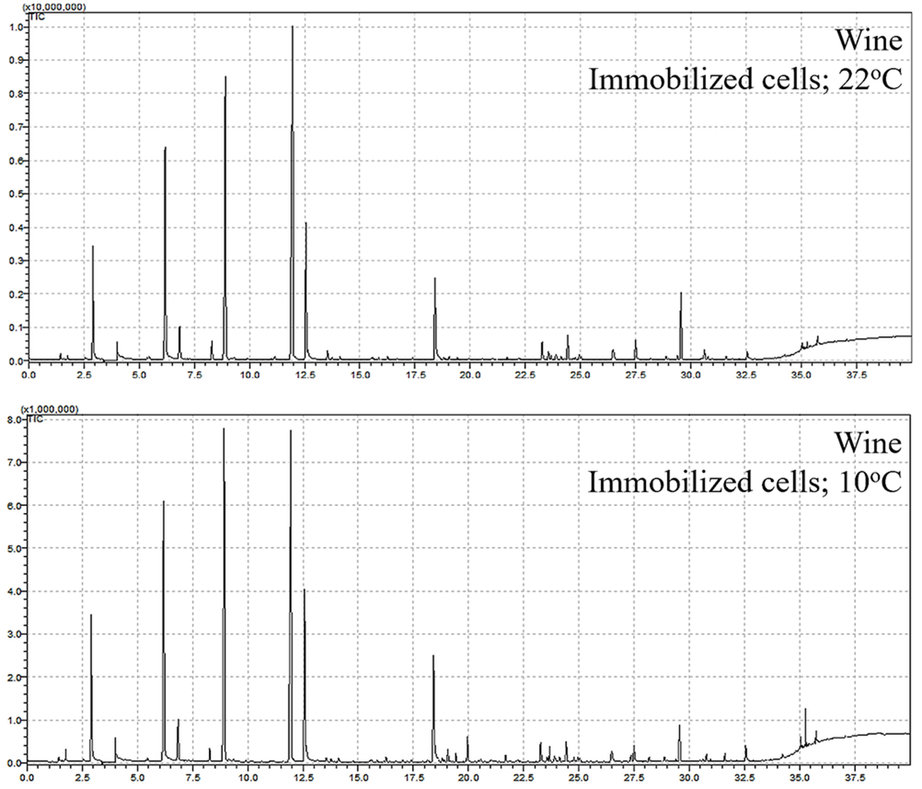
Χρωματογράφημα

Slide 13
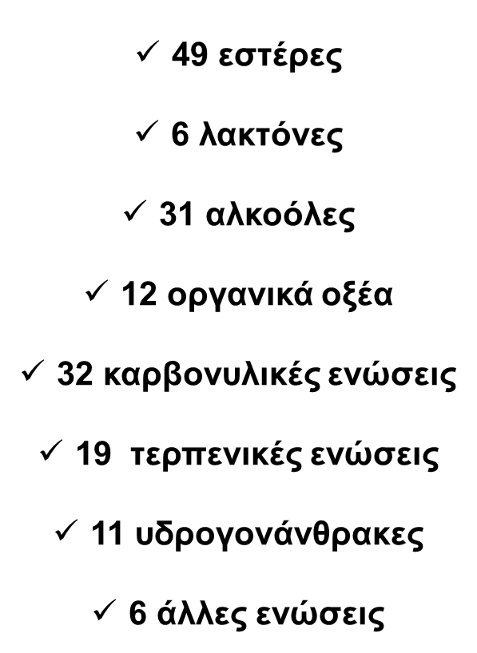
Συνολικά ανιχνεύθηκαν 160 ενώσεις

Slide 14
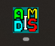
AMDIS
Εξάγει φασματικές κορυφές μάζας που ανήκουν στο φάσμα ενός μόνο συστατικού.
Το TIC αναφέρεται στο χρωματογράφημα ολικών ιόντων. Αυτός είναι ο όρος που χρησιμοποιείται για το χρωματογράφημα και δείχνει όλα όσα ανιχνεύθηκαν κατά τη διάρκεια μιας συγκεκριμένης ανάλυσης.
Το πρώτο βήμα είναι η ανάλυση του επιπέδου θορύβου των δεδομένων. Τo πρόγραμμα καθορίζει πόσο σημαντικές είναι οι διαφορές στα σήματα.
Το επόμενο βήμα είναι να βρεθεί η πραγματική ένταση σε συνάρτηση με το χρόνο για κάθε EIC.
Το EIC είναι η χρησιμοποιούμενη συντομογραφία για το χρωματογράφημα εξαγόμενου ιόντος. Αναφέρεται σε δεδομένα που έχουν ληφθεί από το TIC. Είναι ένα χρωματογράφημα για μια συγκεκριμένη τιμή m/z.

Slide 15
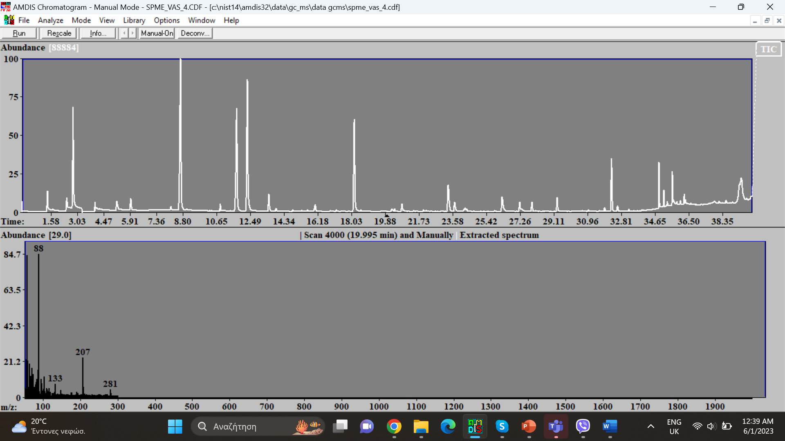

Slide 16
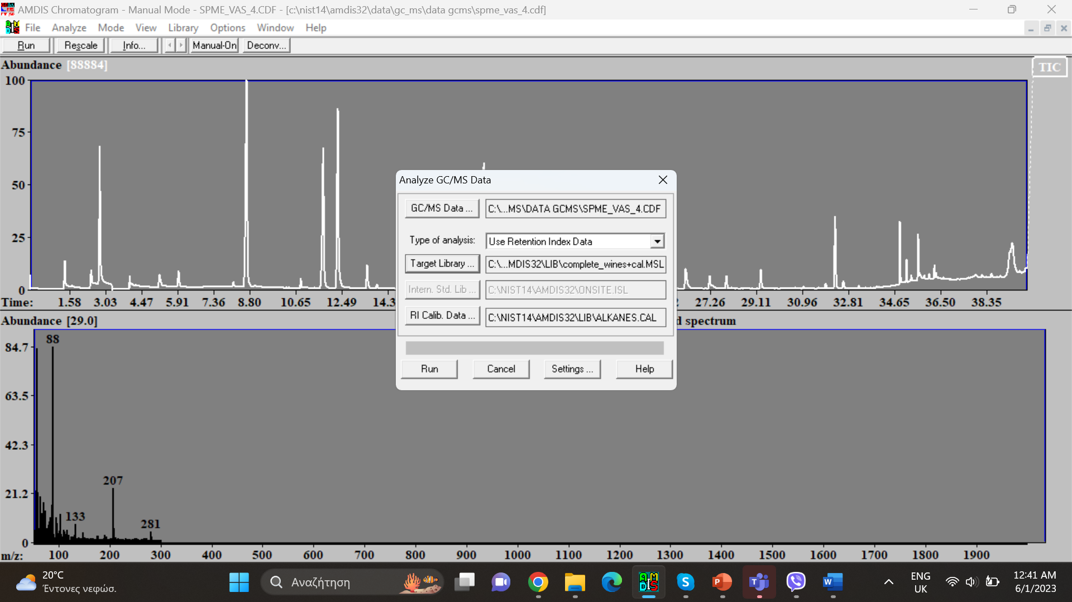

Slide 17
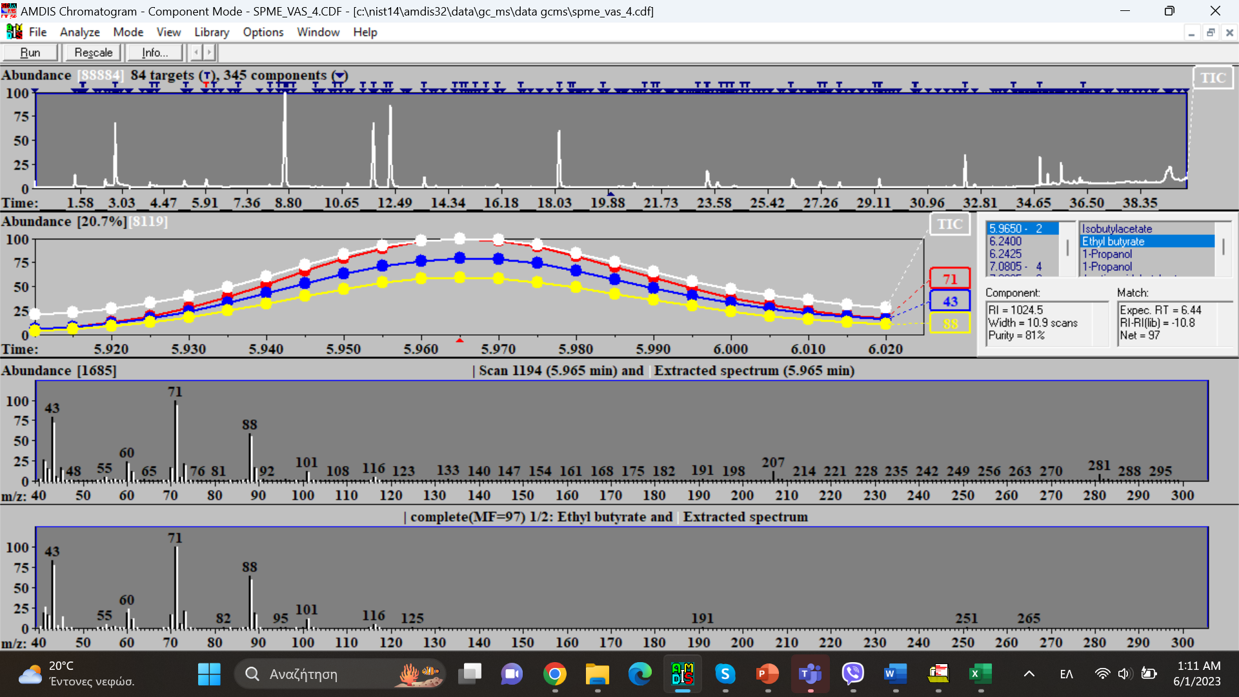

Slide 18
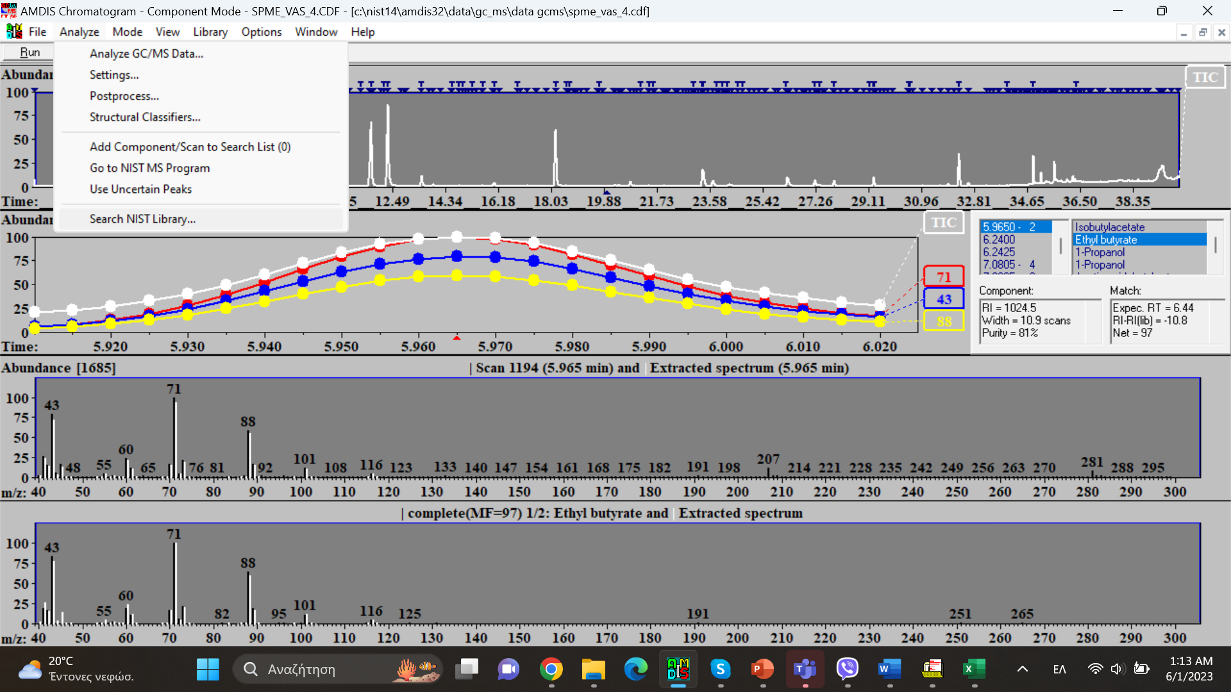

Slide 19
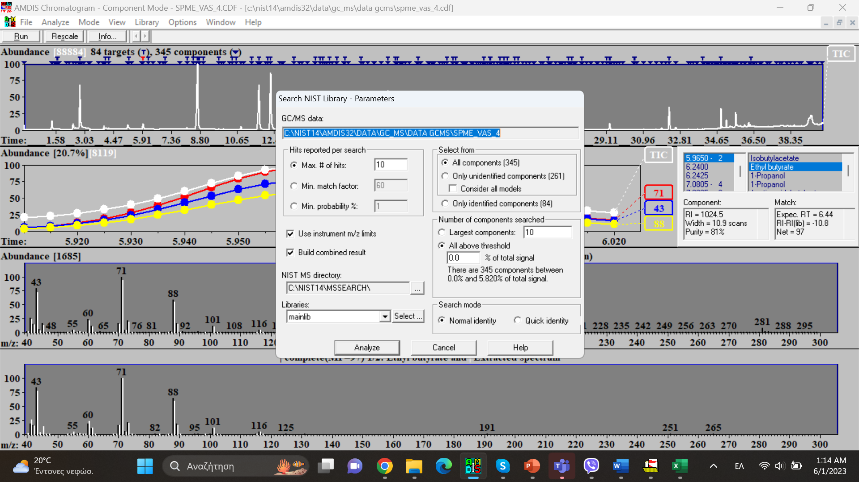

Slide 20
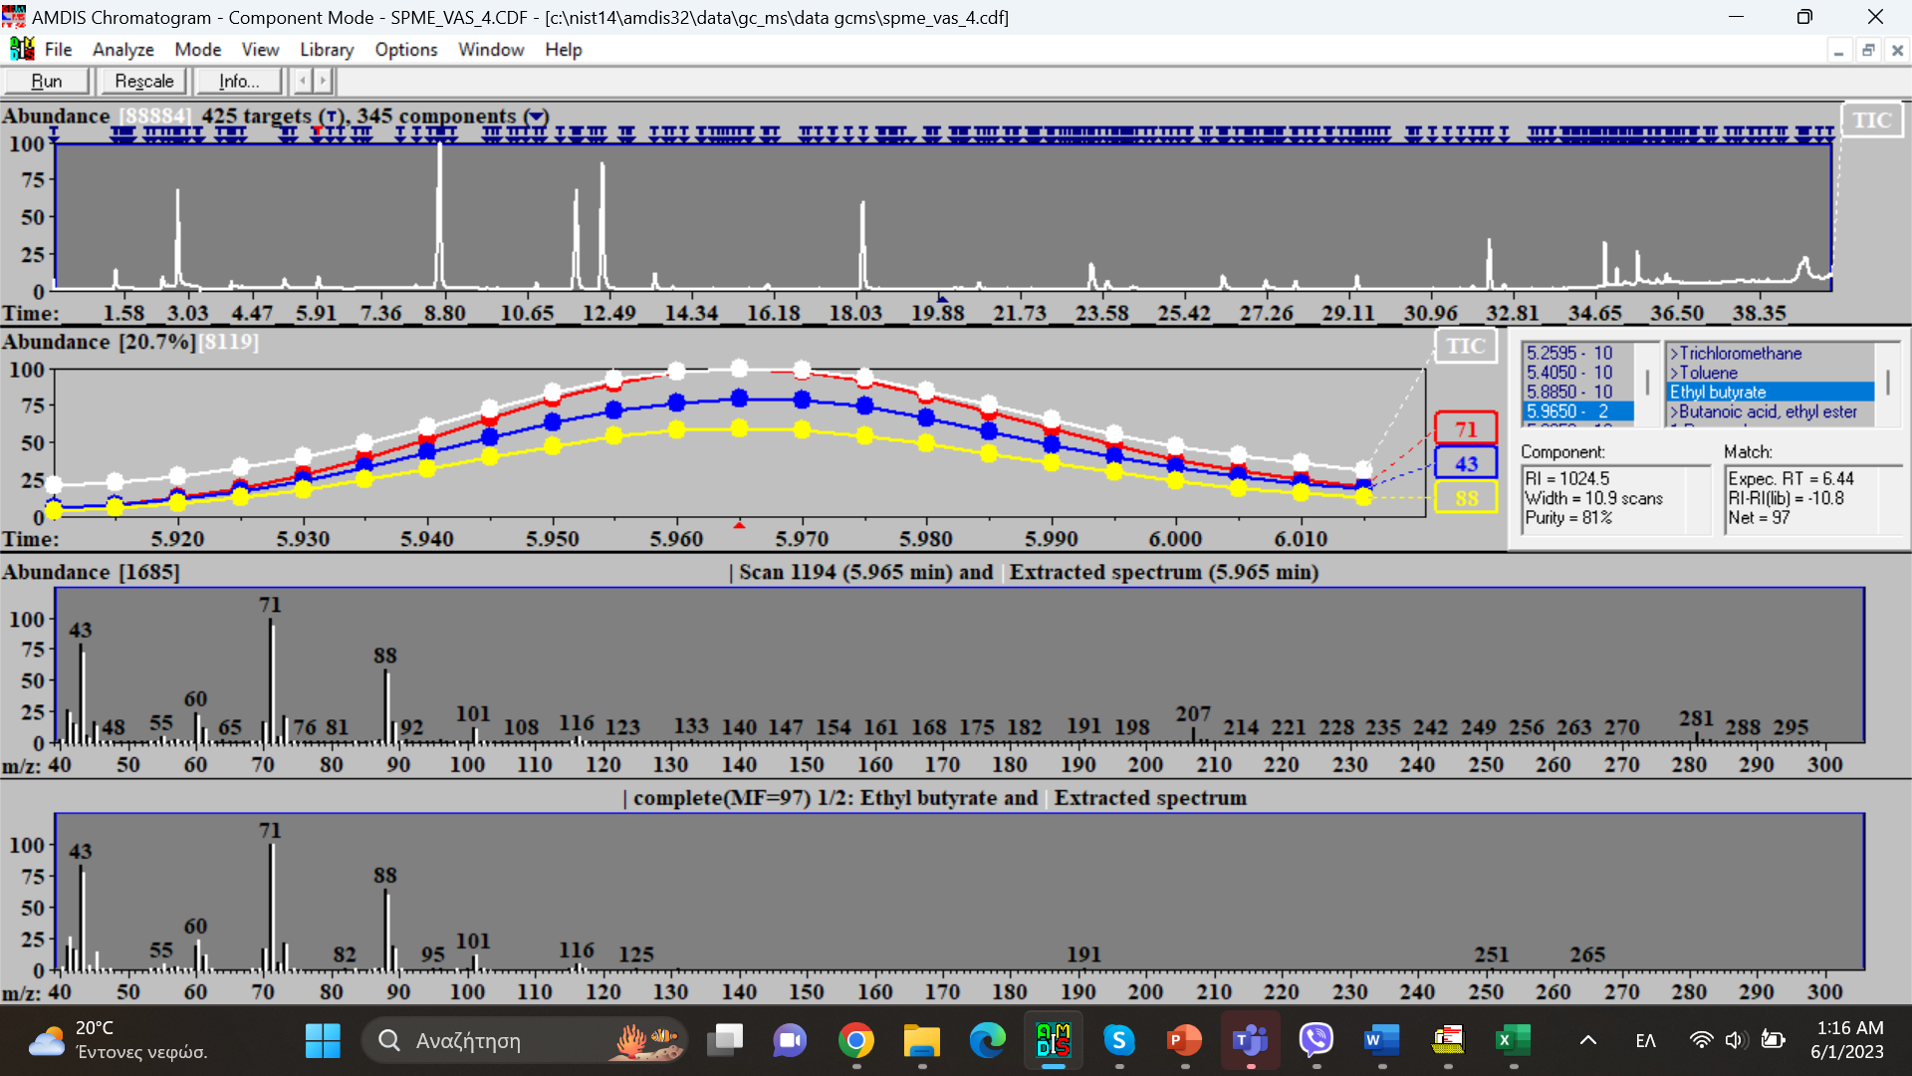

Slide 21
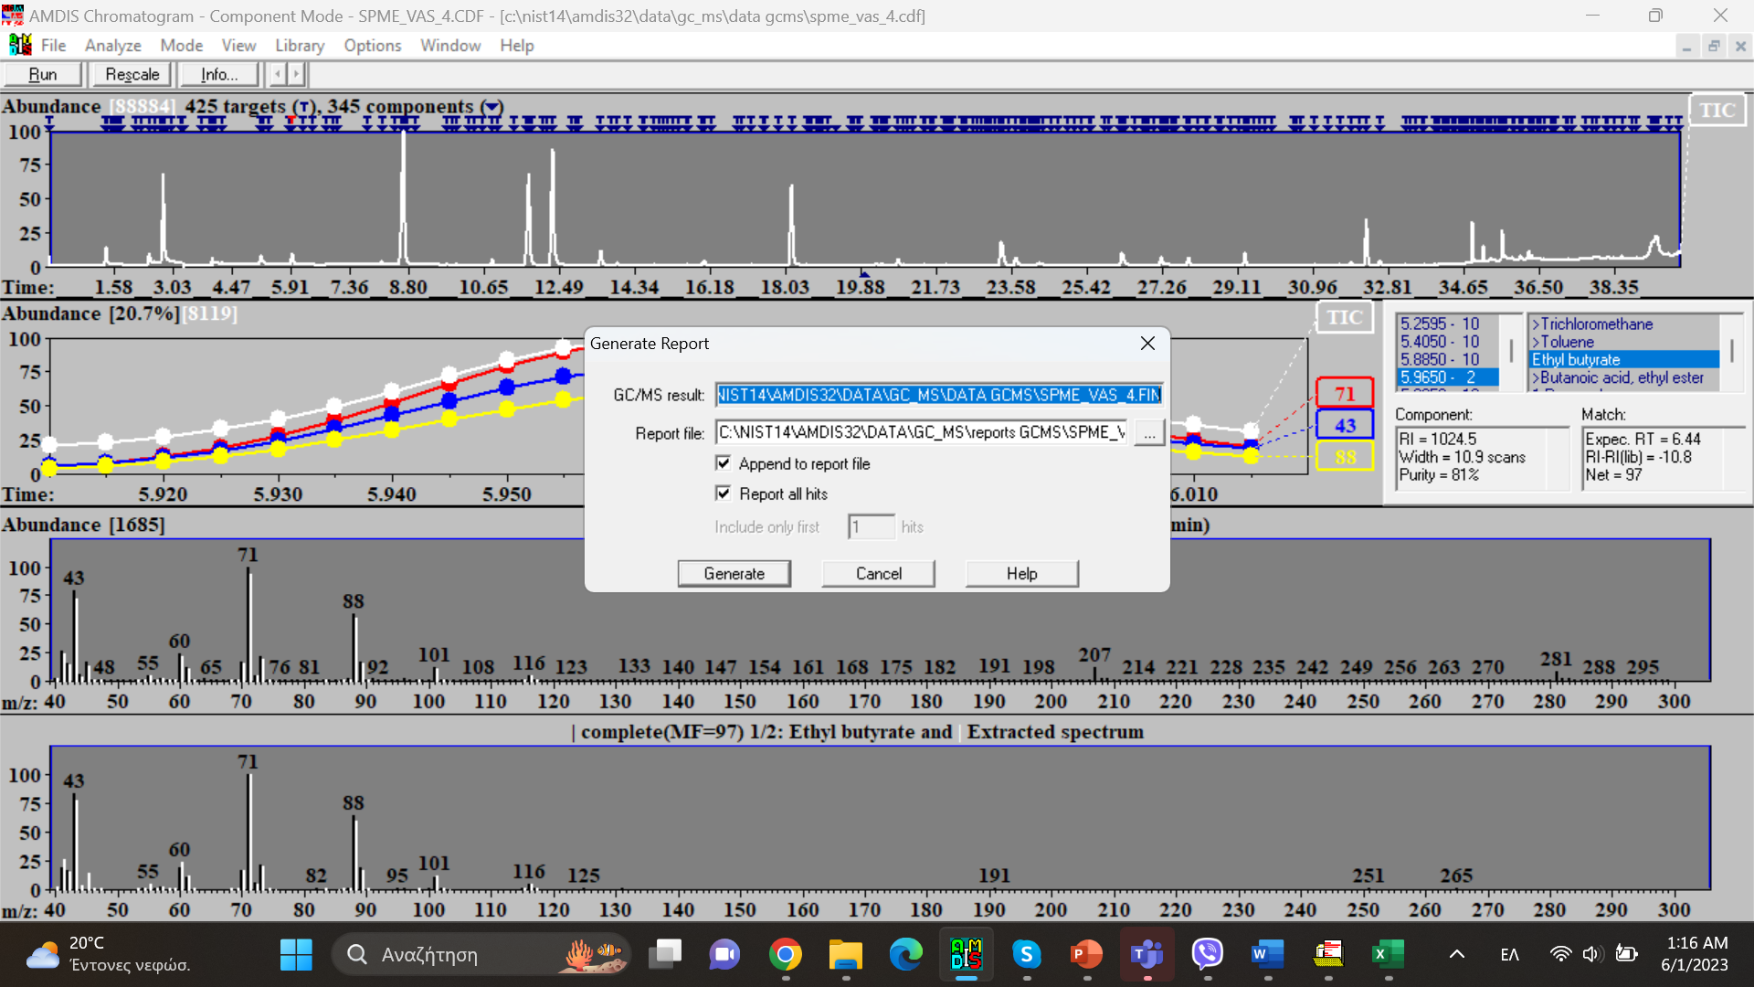

Slide 22
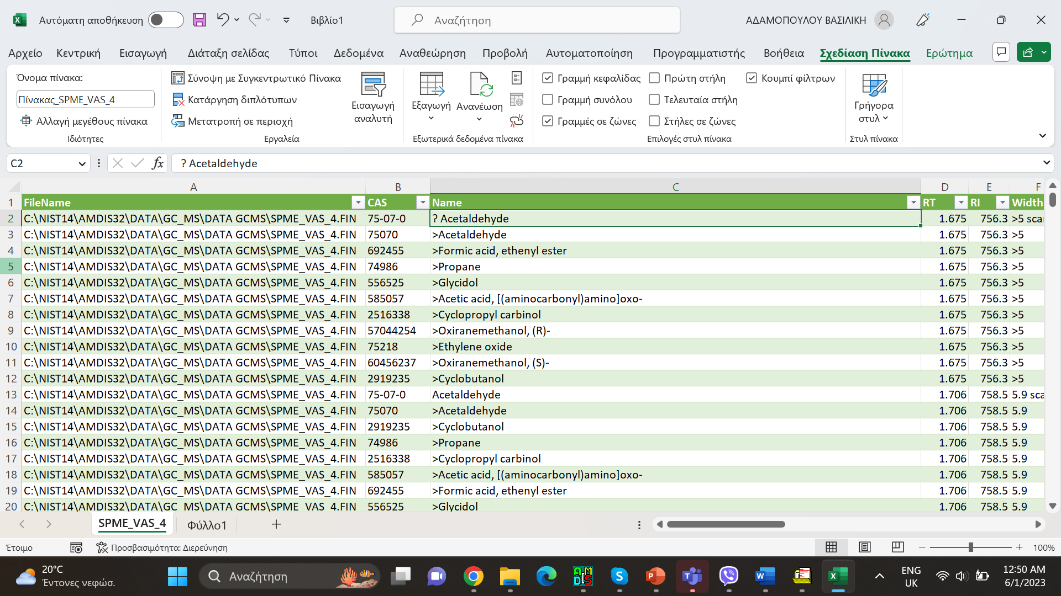

Slide 23
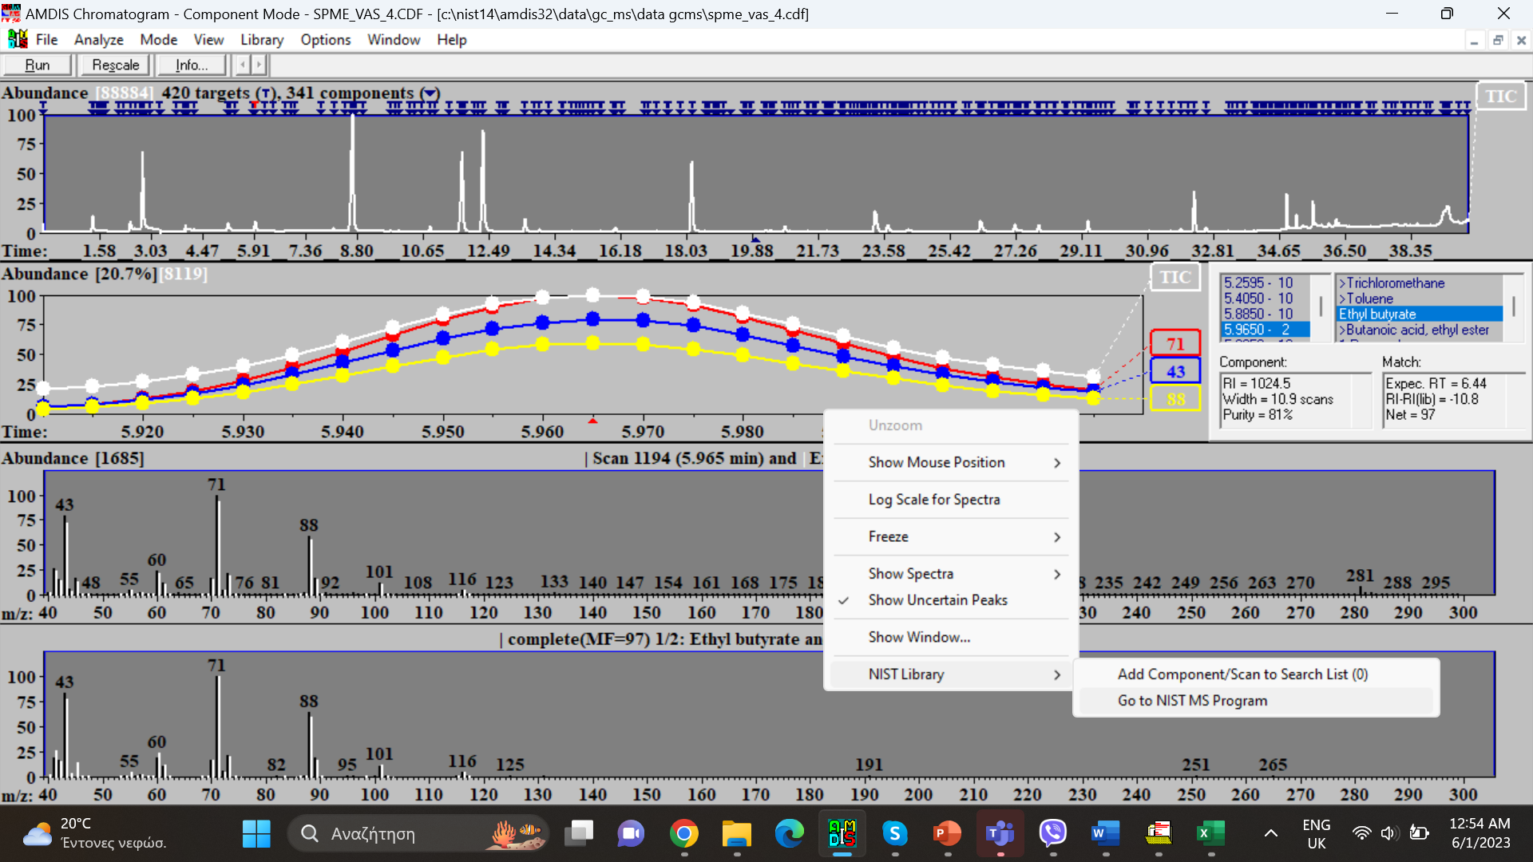

Slide 24
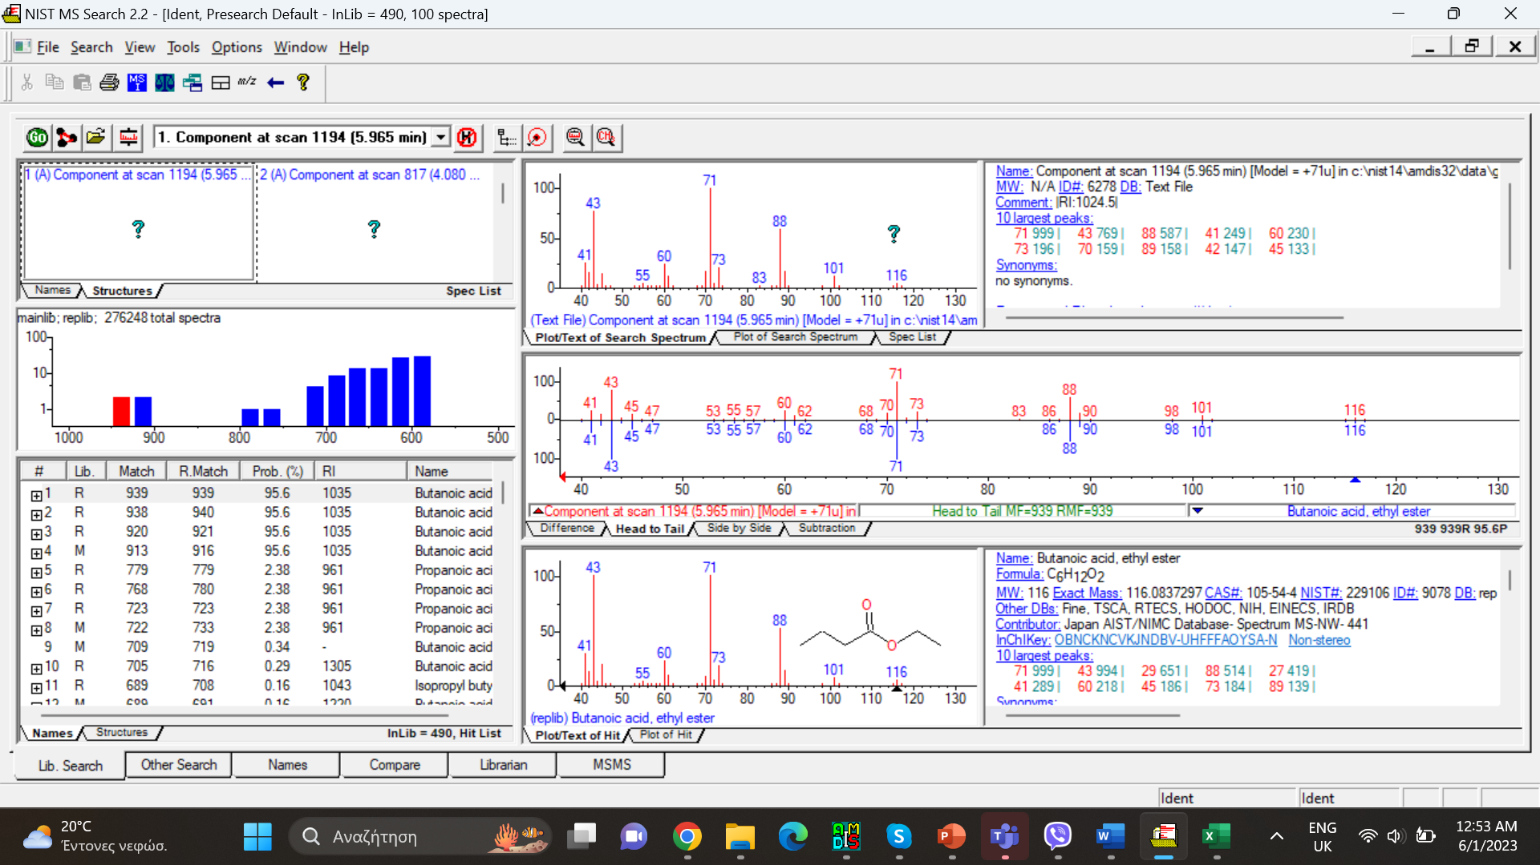

Slide 25
Δείκτης κατακράτησης (Reliability of Identification – RID)
Η ταυτοποίηση των ενώσεων πραγματοποιείται με σύγκριση:
των δεικτών Kovats (RI) της ομόλογης σειράς των n-αλκανίων C8-C24 (Niles, Illinois, USA) με εκείνους των αυθεντικών ενώσεων και της βιβλιοθήκης NIST14 (NIST, USA)
των δεδομένων MS με αυτά των ενώσεων αναφοράς και με τα δεδομένα MS που λαμβάνονται από τη βιβλιοθήκη NIST14.
Η αξιοπιστία της ταυτοποίησης (RID) κατηγοριοποιείται σε 3 επίπεδα:
Επίπεδο A: συμφωνία του RI και του φάσματος MS με εκείνα των αυθεντικών ενώσεων που αναλύθηκαν με τις ίδιες συνθήκες με τα δείγματα
Επίπεδο B: συμφωνία του RI (ΔRI<20) και του MS (match>900)
Επίπεδο C: τουλάχιστον ΔRI<20 ή ομοιότητα MS match>800
Το περιεχόμενο σε πτητικές ενώσεις εκφράζεται ως ποσοστό κανονικοποιημένου εμβαδού περιοχής (normalized peak area %), προσδιορίζοντας το ποσοστό εμβαδού περιοχής που αντιστοιχεί σε μια ένωση AMDIS στο σύνολο των εμβαδών όλων των ενώσεων.

Slide 26
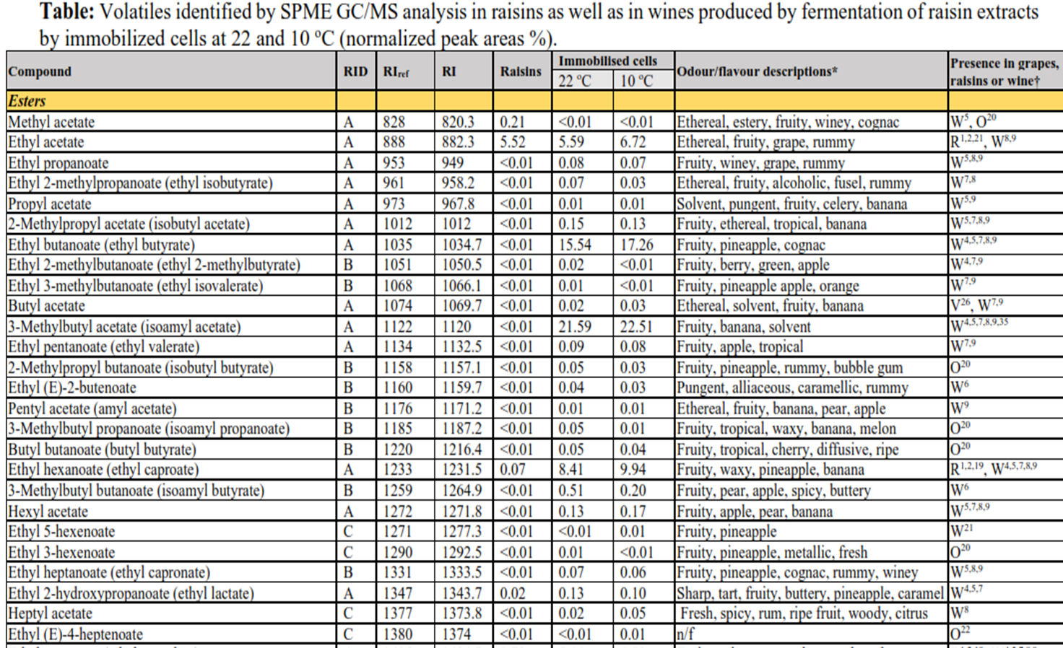

Slide 27
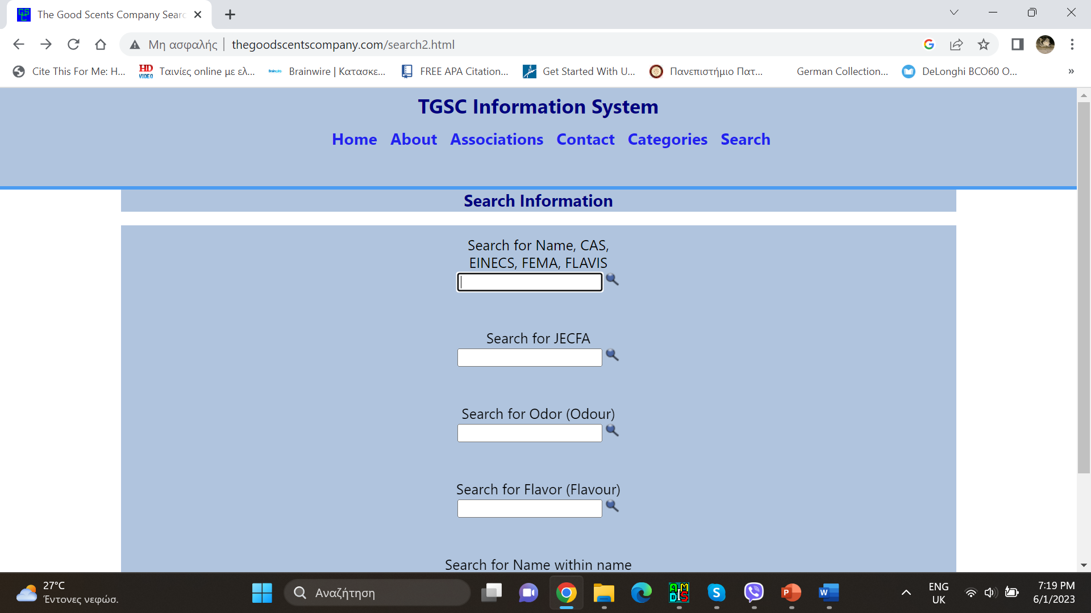

Slide 28

Σας ευχαριστώ για την προσοχή σας!

